Slide 1
2D GAME
Project No.2
2012180004 권창현

Slide 2
CONTENTS
01
게임 컨셉
02
개발 범위
03
개발 일정
04
Github Commits
05
자체 평가

Slide 3
Game Concept
Crazy Gene Rabbit Game.

Slide 4
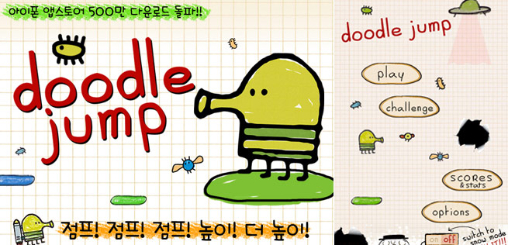
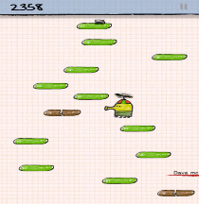
Game Concept
게임 명 : Cragene Rabbit
게임 명 뜻 : Crazy(미친)Gene(유전자)Rabbit(토끼)를 미친의 뜻을 가진 Crazy와 유전자의 뜻을 가진 Gene을 합쳐서 Cragene Rabbit으로 이름을 정함.
장르 : 단순 액션 + 슈팅
타겟 : 모든 연령층
게임 조작
View : 3인칭 관찰자 시점
키 조작 : 키보드 좌,우 버튼으로 캐릭터 이동
마우스 : 게임 시작을 위한 메뉴 접근

Slide 5
Develop Range
For further details, please contact us by e-mail

Slide 6
Develop Range
내용 | 범위
맵 | 메인 Stage, Score ( 10주차 예정 )
캐릭터 | 유저 캐릭터 ( 토끼 캐릭터 사용 )
보조 캐릭터 | 밟고 올라갈 발판 + 부분부분 함정 ( 블랙홀, 우주선 )
애니메이션 | 캐릭터 점프, 날라가는 모션, 발판이 생김
게임 코어 기능 | 맵 스크롤링, 캐릭터 점프, 발판의 생김, 거리에 따른 점수변화 및 발판 거리 증가
컨트롤 | 캐릭터 좌우 이동
난이도 | Easy, Middle, Hard ( 발판의 거리, 발판수, 함정 출연수 증가)
사운드 | 점프, GameOver, 함정

Slide 7
Develop Schedule
Development schedules & development information.

Slide 8
Development of Schedule
주 | 완성도 | 주제
1주차 (09/23) | 100% | 전체적인 맵 틀 및 게임 스토리 구성
세부적인 작업 내용 | 작업 결과
백그라운드 맵 이미지 구상 | 하늘 맵 혹은 그 외 반복되는 느낌이 드는 이미지 사용하자.
게임 시작 시 어떻게 해야 할 지 구상 | 메뉴는 Play 버튼으로 진입, 처음시작하자 마자 죽는 것 을 방지 하기 위한 안전 발판 설치, 난이도에 따른 안전 발판 제거 하자.
게임 오버 시 어떻게 해야 할 지 구상 | 게임오버 사운드 추가를 해보자, 떨어지고 1~2초 이내 스코어가 나오게 하자, 함정에 접근 하였을 때 게임 오버 하자
게임 스코어를 어떻게 계산할지 구상 | 발판을 밟고 올라가거나, 캐릭터 모션에 따라서나, 높이에 따라서 점수를 주게 하자.
올라가는 높이라고 한다면 어떻게 측정을 할 것인가? | 발판이 사라지는 횟수나, 발판이 추가되거나, 백그라운드 이미지가 내려 올 때마다 측정을 해보자.
게임 스코어를 어떻게 저장하고 기록할지 구상 | 파일 입출력으로 저장을 해보자, 조작이 가능하니 암호화를 해볼까? 높이 + 발판 + 백그라운드 내려온 수로 저장을 해보자.
게임 스토리 구상 | 스토리 라기 보다는 토끼가 행성을 향해 계속 올라가는 것처럼 끝이 없는 끝을 향해 올라가도록 만들어 보자.
발판에 대한 구상 | 발판을 여러 가지 방법으로 생성을 해보고, 발판 종류에 따라서 발판 특성이 다르게 만들어 지도록 해보자.

Slide 9
Development of Schedule
주 | 완성도 | 주제
2주차 (09/30) | 100% | 리소스 및 사운드 와 알고리즘 계산
세부적인 작업 내용 | 작업 결과
메인 이미지 ( 토끼 관련 및 배경 이미지 ) | 총 6가지 이미지 “Github://2DGraphics\ResourceData\CharacterImage” ( Rabbit-Left, Rabbit-Right, Rabbit-Up, Rabbit-UpHand, SBT )
함정 이미지 ( 중간 중간 랜덤으로 출연할 함정 ) | 총 5가지 이미지 “Github://2DGraphics\ResourceData\GeneralImage” ( blackhole, hole, hole-x2, SpaceshipBlue, SpaceshipYellow )
발판 이미지 ( 토끼가 밟고 올라갈 수 있는 발판 ) | 총 1가지 이미지 “Github://2DGraphics\ResourceData\GeneralImage” ( newscaffolding )
사운드 ( 점프, 게임오버 등등… ) | 총 3가지 사운드 “Github://2DGraphics\ResourceData\SoundData” ( GameOver, JumpSound, rocket )
발판 생성을 위한 알고리즘 계산 | 발판은 랜덤으로 한 줄씩 생성하면서, 생성할 위치는 무작위 랜덤은 어려울 수 있으니 배열 등으로 미리 칸을 만들어서 생성을 해보자. 발판의 충돌체크 같은 경우 배열로 할 경우 해당 배열 위치를 알 수 있으니 그 위치에 올라 왔을 때 충돌이 된 것으로 처리를 하면 좋을 거 같다. 발판의 거리나 난이도 부분은 배열의 세로부분을 최대한 많이 만들어서 발판거리를 조절하기 쉽게 만들어 보자. 발판이 아래로 내려가 사라지는 부분은 테트리스 코드처럼 배열이 제일 아래가 될 경우 자동으로 배열에서 사라지게 만들어 버리자.

Slide 10
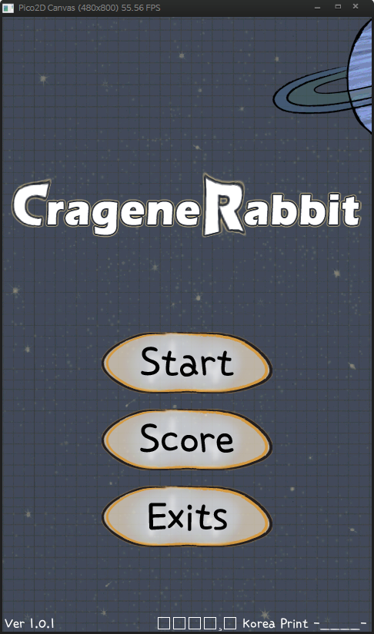

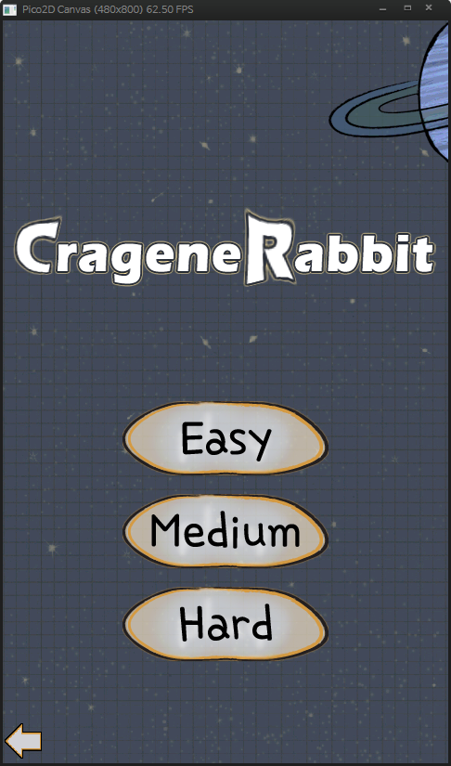
Development of Schedule
주 | 완성도 | 주제
3주차 (10/07) | 100% | 난이도 조절 관련 메뉴 및 시작 페이지 구성

Slide 11
Development of Schedule
주 | 완성도 | 주제
4주차 (10/14) | 100% | 캐릭터 애니메이션 구현
캐릭터의 점프 구현
Y값을 올려주면서 점프 이미지 변경으로 하여금 실제로 점프하는 느낌이 들게 구현.
캐릭터의 좌우 방향 구현
캐릭터가 키보드에 따라서 좌우 이미지 가 변경 되며, 점프 or 착륙 또한 좌우 이미지가 같이 변경 된다.
캐릭터가 좌,우측 끝에 이동 시 반대편 으로 이동 구현
좌,우측 으로 이동 시 ( 좌 -> 우 ), ( 우 -> 좌 ) 기능을 추가하여 캐릭터가 좌,우측 끝으로 가서 사라지는 부분을 수정하였다.

Slide 12
Development of Schedule
주 | 완성도 | 주제
1주차 (09/23) | 100% | 전체적인 맵 틀 및 게임 스토리 구성
2주차 (09/30) | 100% | 리소스 및 사운드 와 알고리즘 계산
3주차 (10/07) | 100% | 난이도 조절 관련 메뉴 및 시작 페이지 구성
4주차 (10/14) | 100% | 캐릭터 애니메이션 구현
5주차 (10/28) | 100% | 프로젝트 2차 발표를 위한 정리.
6주차 (11/04) | 7% | 발판 등 의 생성 부분 알고리즘 추가
7주차 (11/11) | 0% | 발판과 캐릭터의 충돌 체크 작업
8주차 (11/18) | 0% | 발판을 올라가면서 점수체크 기능 작업
9주차 (11/25) | 0% | 프로젝트 3차 발표를 위한 정리.
10주차 (12/02) | 0% | 전체적인 완성도 작업을 위한 마지막 작업
11주차 (12/16) | 0% | 프로젝트 최종 발표를 위한 정리.

Slide 13
Github Commits
Github History Information

Slide 14
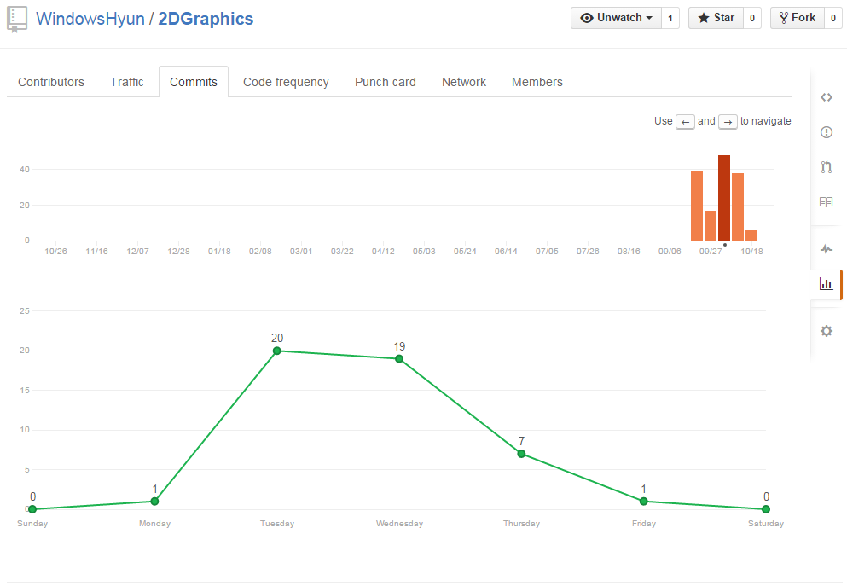
GitHub Commits

Slide 15
Self Assessment
Self-diagnosis and score check.

Slide 16
Self Assessment
평가항목 | 평가
발표자료에 포함할 내용을 다 포함했는가? | A
계획 대비 일정은 잘 지켰는가? | A
게임 프로토타입 은 실행이 잘 되는가? | A
동영상 화면과 소리 상태는 양호 한가? | A

